Slide 1


Adriana Yadira Cárdenas Tagle
Directora General de Transparencia, Acceso a la Información Pública y Gobierno Abierto

Slide 2



Cuenta pública-rendición de cuentas (informe anual)
La cuenta pública dispone espacios de diálogo e intercambio de opiniones entre la autoridad y la ciudadanía, con el propósito de dar a conocer la gestión correspondiente, para posteriormente evaluarla, generar transparencia y con ello garantizar el ejercicio del control ciudadano sobre la administración municipal.
Es así que, en este apartado se incorporará los mecanismos de transparencia, y elaborar un informe con interacción de los ciudadanos.

Slide 3
Objetivo
Promover un espacio de interacción entre los ciudadanos y el municipio donde se den a conocer los resultados de la gestión municipal, el cumplimiento de sus compromisos y las nuevas demandas ciudadanas.
Descripción general
Definir estándares para la elaboración y el ejercicio de la rendición de cuentas por parte del municipio.

Slide 4
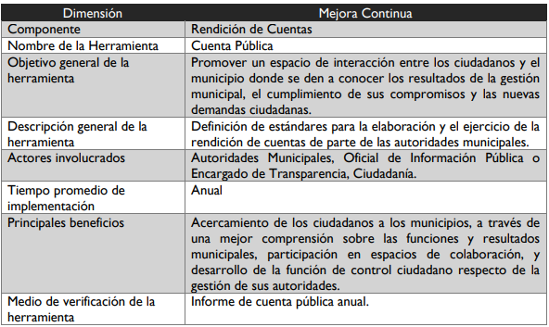
Contenido general
Ficha resumen

Slide 5
Requisitos de diseño
Información general del Municipio: Integrar misión, visión, objetivos, organigrama, funciones y servicios que presta, definiciones, productos y datos de contacto.
Cumplimiento: Describir las metas, avances, objetivos y desafíos.
En materia de transparencia y acceso a la información pública incluir:
  Número de solicitudes de información recibidas
  Tiempo de respuesta
  Solicitudes respondidas fuera de los plazos correspondientes
  Solicitudes no atendidas y su fundamento
  Recursos de revisión interpuestos
  Actividades de formación y capacitación
  Estadísticas
  Dificultades en el marco de cumplimiento a la Ley.
Recursos y presupuestos: incorporar datos sobre la ejecución presupuestaria y balances.

Slide 6
Guía de implementación
-Integrar en el mecanismo de consulta pública la finalidad del servicio, canales de interacción y consulta, tiempos, atención otorgada y publicación de respuesta.
-Difusión interna y externa.
-Mantener disponible para su consulta.
-Evaluar para la mejora y ajustes.
-Reporte de resultados del periodo inmediato anterior.
-Designación de personal que brindará seguimiento.
-Requerir y recopilar la información de las diversas unidades administrativas.
-Validación de la información.

Slide 7
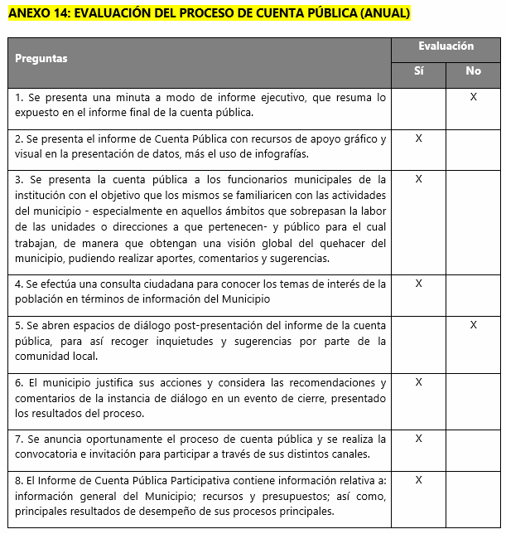
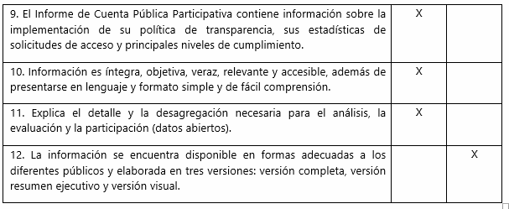
Formato de ejemplo para la evaluación del informe
El presente formato se proporciona de manera enunciativa más no limitativa, disponible para su consulta y descarga a través del siguiente link: https://docs.google.com/document/d/1ru-Zm0j7_AhY2tw1mEhM4w5W9f4HR5sg/edit?usp=share_link&ouid=108747418071039589768&rtpof=true&sd=true

Slide 8


Instituto de Transparencia, Acceso a la Información Pública y
Protección de Datos Personales del Estado de México y Municipios
www.infoem.org.mx
Adriana Yadira Cárdenas Tagle
Directora General de Transparencia, Acceso a la Información Pública y Gobierno Abierto
Tel.: (722)2261980 (ext. 308)
/infoem
@Infoem

